Slide 1
大作业之
需求分析与初步设计
汇报人·梁克武，陈朝岩，邹翔
组别·第19组
2023
March 27

Slide 2
Part 01
Part 02
Part 03
用户需求分析
功能原型设计
业务逻辑
Part 04
组件分析
2023
March 27

Slide 3
Part 01
用户需求分析
2023
March 27

Slide 4
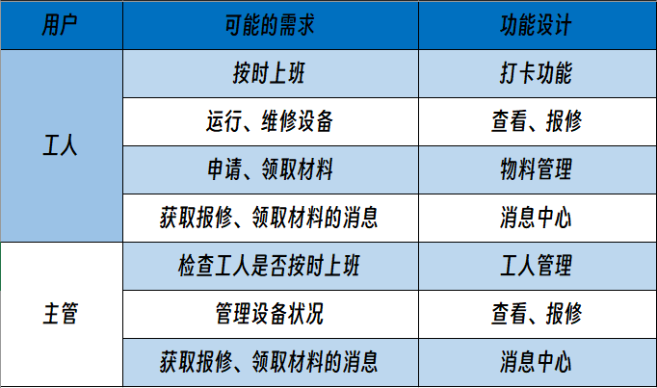


用户需求分析
2023
March 27

Slide 5
Part 02
功能原型设计
2023
March 27

Slide 6
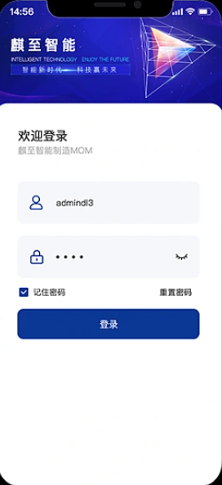
功能原型设计
登录页面
进入应用前的身份认证
Portal Design
UI设计
参考主流登录界面
PORTAL
DESIGN
用途
用于认证工人或主管的身份
2023
March 27
Presentation

Slide 7
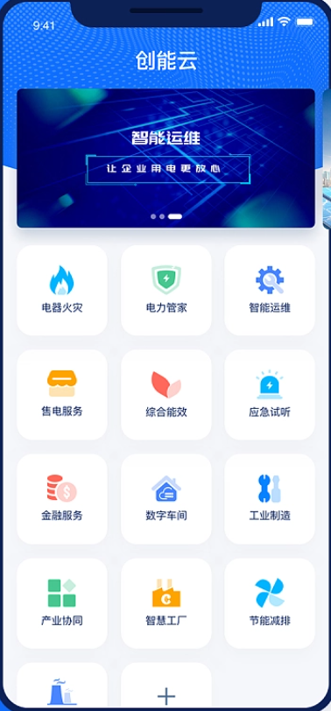
功能原型设计
首页
进入应用的第一个页面
Portal Design
UI设计
方块卡片式功能选项
PORTAL
DESIGN
用途
直观地向用户展示所有功能
2023
March 27
Presentation

Slide 8
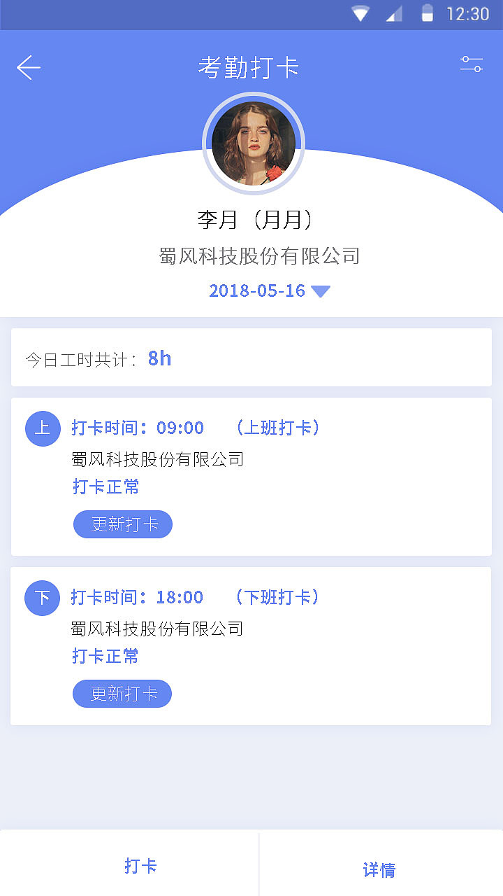
功能原型设计
打卡页面
用于工人打卡
Portal Design
UI设计
模块化打卡设计
PORTAL
DESIGN
用途
不仅可以打卡还可以
查看历史打卡记录
2023
March 27
Presentation

Slide 9
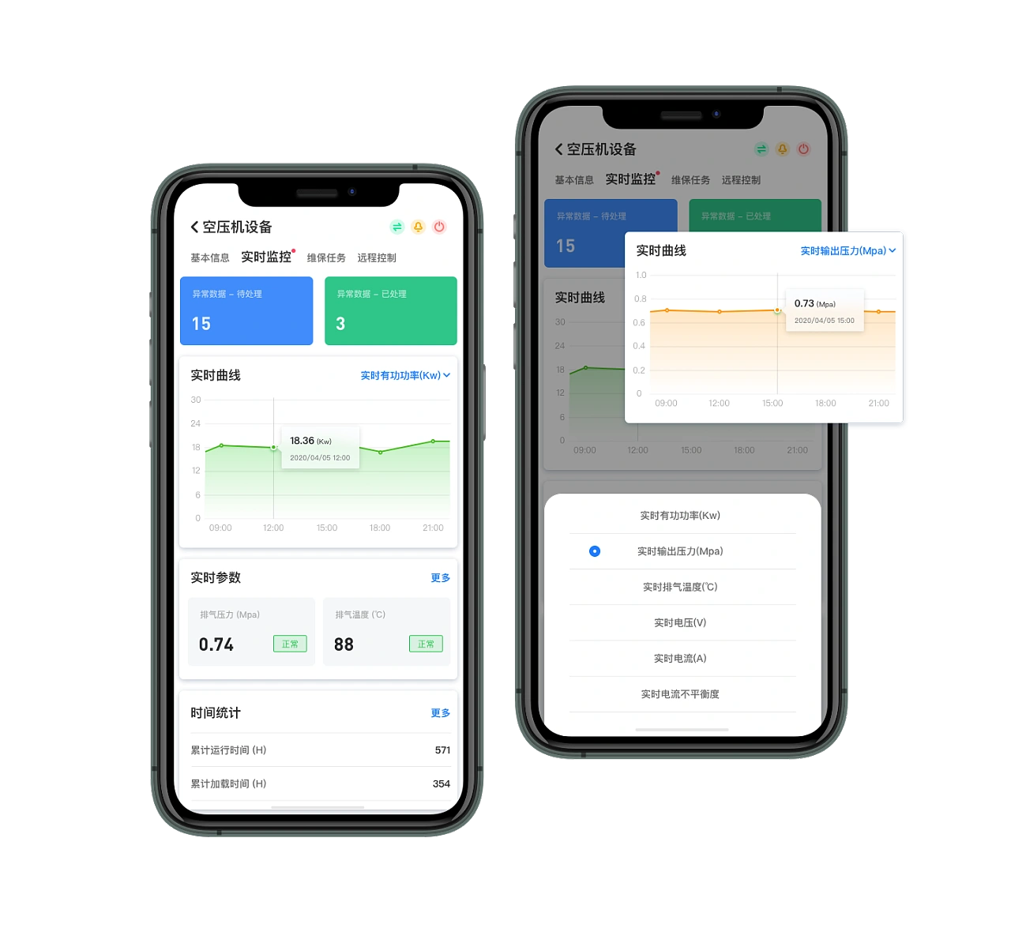
功能原型设计
设备管理
展示设备信息
Portal Design
UI设计
模块化展示不同数据
PORTAL
DESIGN
用途
直观地向用户展示特定设备的各项详细信息
2023
March 27
Presentation

Slide 10
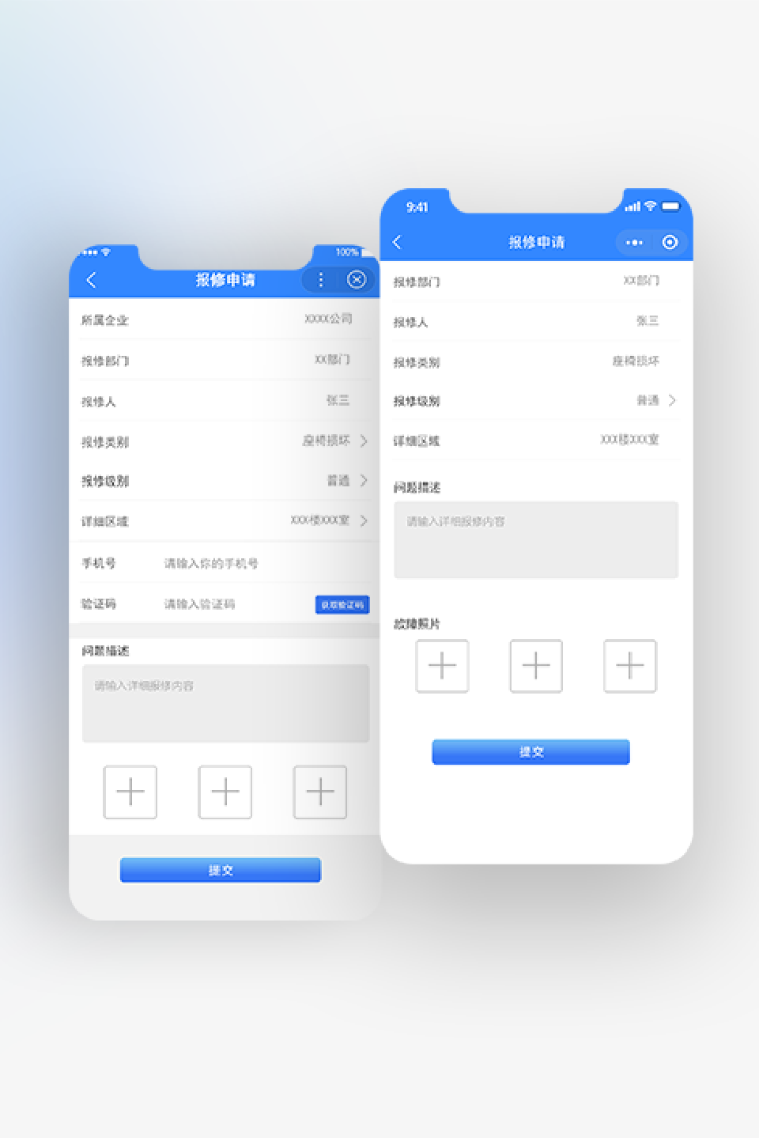
功能原型设计
设备报修
设备管理的子功能
Portal Design
UI设计
传统信息报备设计
PORTAL
DESIGN
用途
允许用户报备相关信息
上传相关图片
2023
March 27
Presentation

Slide 11
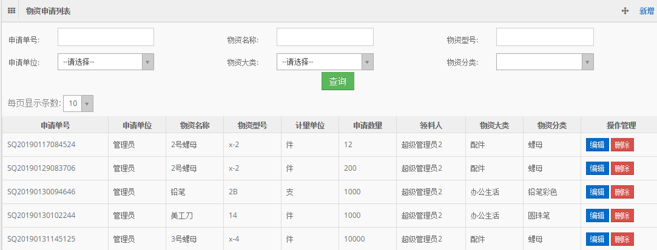
功能原型设计
物料管理
展示物料信息
Portal Design
UI设计
传统表格设计
PORTAL
DESIGN
用途
用户可在此申请、领取所需物料
2023
March 27
Presentation

Slide 12
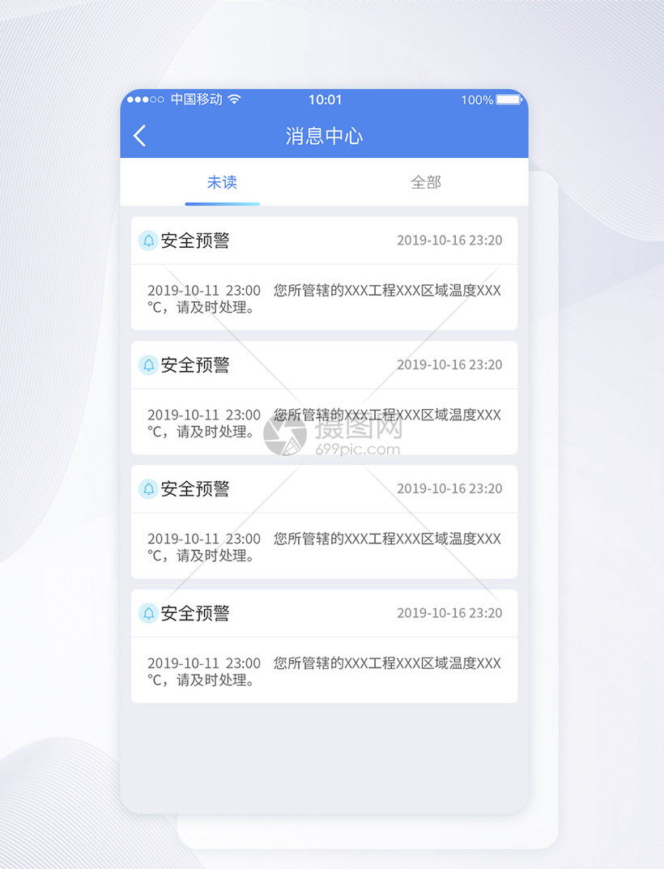
功能原型设计
消息中心
展示收到的消息
Portal Design
UI设计
卡片式消息推送
PORTAL
DESIGN
用途
用户在此读取相关消息
2023
March 27
Presentation

Slide 13
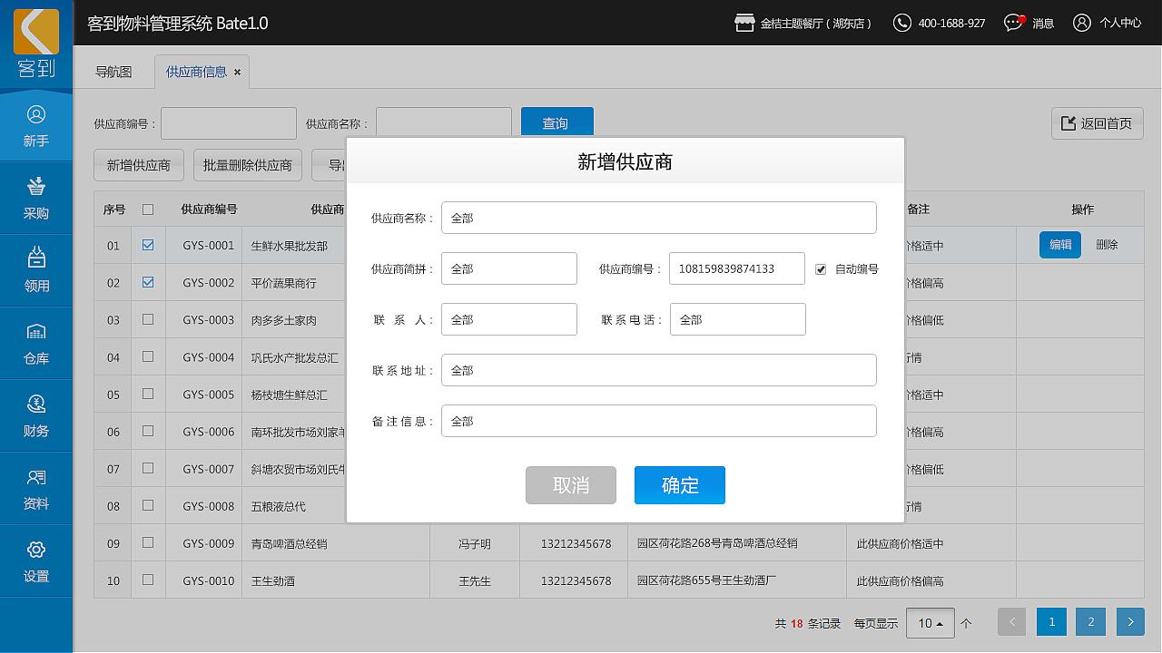
功能原型设计
工人管理
展示所有工人信息
01
Portal Design
05
UI设计
传统表格设计
PORTAL
DESIGN
用途
用户可在此管理、监控工人情况
2023
March 27
Presentation

Slide 14
Part 03
业务逻辑
Enter English translation here
2023
March 27

Slide 15
业务逻辑
首页
打卡
物料管理
消息中心
设备管理
报修
首页
工人管理
消息中心
设备管理
2023
March 27

Slide 16
Part 04
组件分析
Enter English translation here
2023
March 27

Slide 17
可用第三方组件
Treeview
Select
Simple
tables
Textarea
Forms
Tabs
Lists
VUETIFY
combobox
Cards
Tooltips
DIalogs
2023
March 27

Slide 18
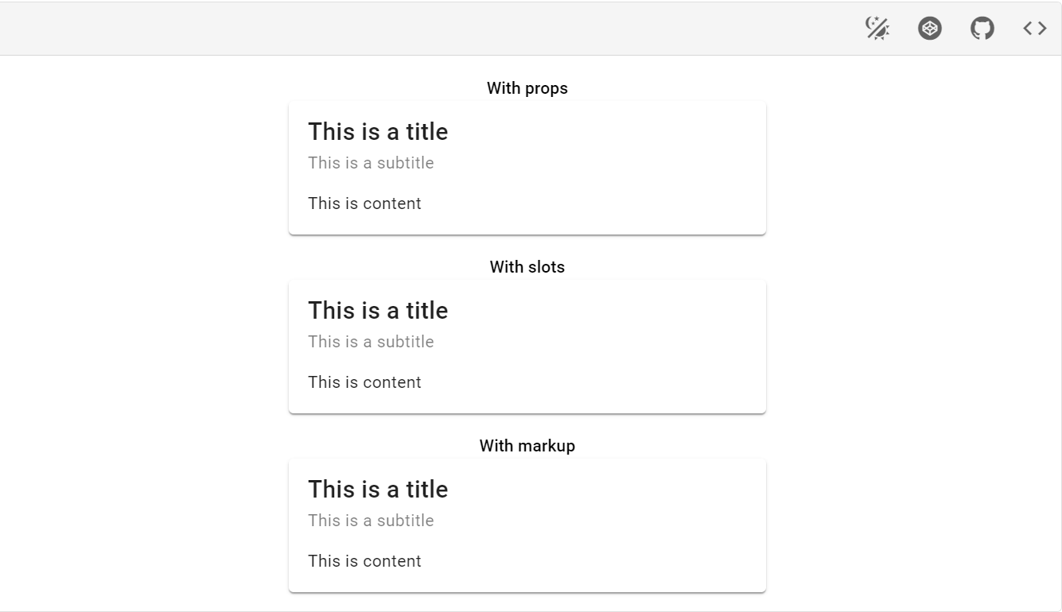
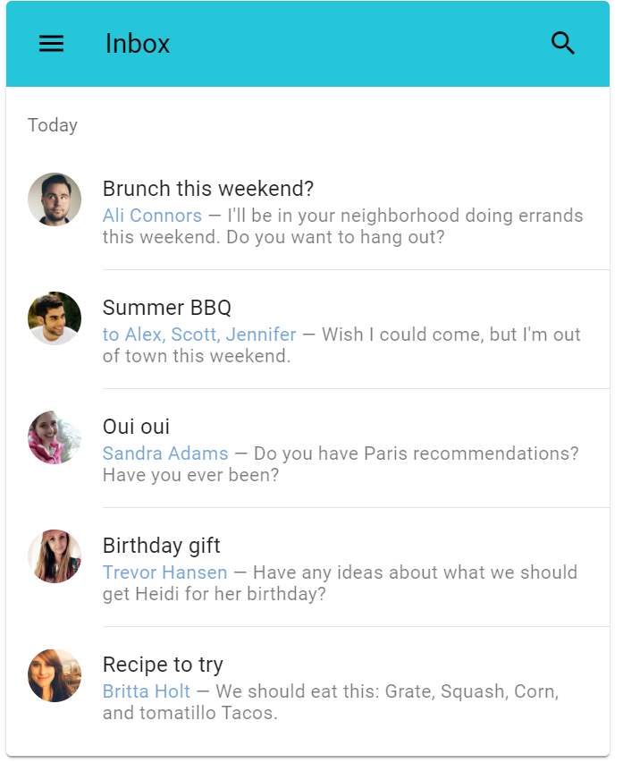
部分样例展示
Lists
Cards
2023
March 27

Slide 19
Thanks
For Your Attention
汇报人·梁克武，陈朝岩，邹翔
部门·第19组
2023
March 27

